Slide 1
Auto Chasing Turtle
Hirotaka Niisato
Noritsuna Imamura

Slide 2
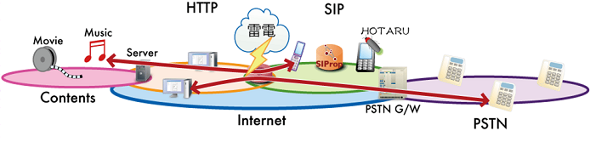
About ourselves
Ourselves
Hirotaka Niisato(@hirotakaster)
Noritsuna Imamura(@noritsuna)
About SIProp Project
Open Source Software Project
The world of media (communication medium) is extended.
Notes:
自己紹介とプロジェクトについての説明。

Slide 3
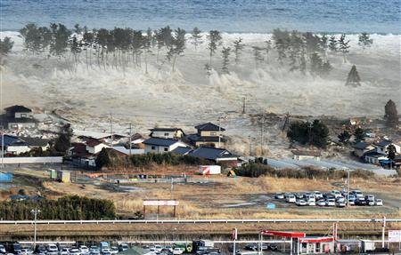
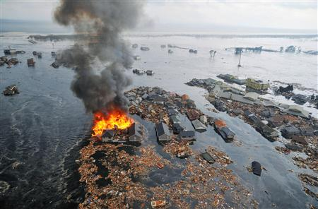
3/11
Earthquake
Tsunami
Nuclear Plant
Notes:
地震と津波のこと。ここでは３・１１に起きた地震と追って発生した津波のことを話す。２万人以上の死者・行方不明者と１２万人以上の避難民がいます。
更に福島原発はメルトダウンを起こして、経済的な損失、工場、半導体工場も壊れた。風評被害(rumours damage)も起き、脱原発といった議論も起きている。
ただ、そういった議論を重ねて、日本を良くしようとする気持ちで一つになって、必ずこの危機を乗り越えられて今までにない新しい世界を作ろうとしてて、そこでコロンビアのみなさん・世界のみなさんの協力していけたらと思っています。

Slide 4
Agenda
Summary
Part “Software”
Detect the face
Calculate the course
Calculate the distance
Part “Hardware”
How to control the robot
How to process the analog data
Need more power supply
Notes:
アジェンダの説明。簡単に。

Slide 5
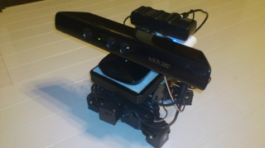
Summary
This product is "Auto Chasing Turtle".
By autonomous control, this robot recognizes people's face and approaches to the detected human.
Notes:
画像を大きくおいて、ロボットの振る舞いは別で用意しました。

Slide 6
Robot behavior
Rotate and look for the human who becomes a target.
Detect the human with recognizing people's face by using RGB camera of Kinect.
If it can detect the human, it calculates the course which it should follow. And It direction is changed.
Calculate the distance to target by using Z(depth) camera of Kinect.
Walk toward to target.
2-5 are repeated until it becomes a suitable distance. And if losts target, returns to 1.
The scene that it is working in real time can be seen by iPad.
Notes:
ロボの動作パターンを話す。ここ、もしくは次のページで動画を再生して実際の物を見せる。
文字だけのページはキツイから、このページは無しでも良いかも。
ここでデモ

Slide 7
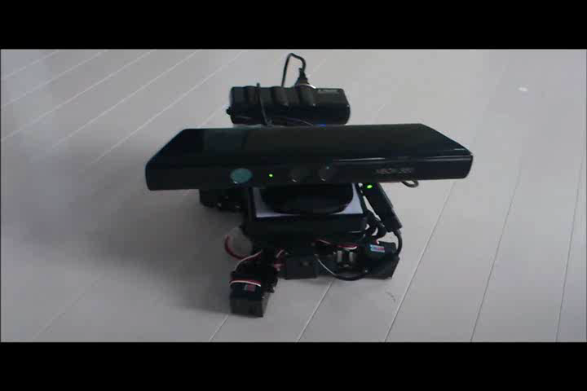
Movie
Notes:
実際にはこのように動きます

Slide 8
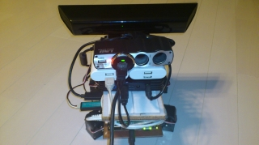
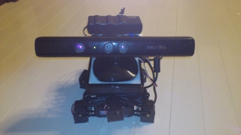





Movie
YouTube
http://www.youtube.com/watch?v=8EgfAk5RBVo
Source Code & detail explanation
http://www.siprop.org/ja/2.0/index.php?product%2FAutoChasingTurtle
Notes:
さっきの動画と、ソースコードはこちら。といった感じで簡単に流す。

Slide 9
complete set parts
Robot
KONDO Animal 01
Controllers
For servo
RCB3
For application
Beagleboard-xM
Linaro-Kernel
Android(Embedded Master)
Sensors
Kinect
RGB camera
Z(Depth) camera
Connect to outside
Radio wave
Wi-Fi router
Viewer
iPad
Power supply
12V1A output
10V1A output
5V3A output
Notes:
ここは簡単でＯＫかも。

Slide 10
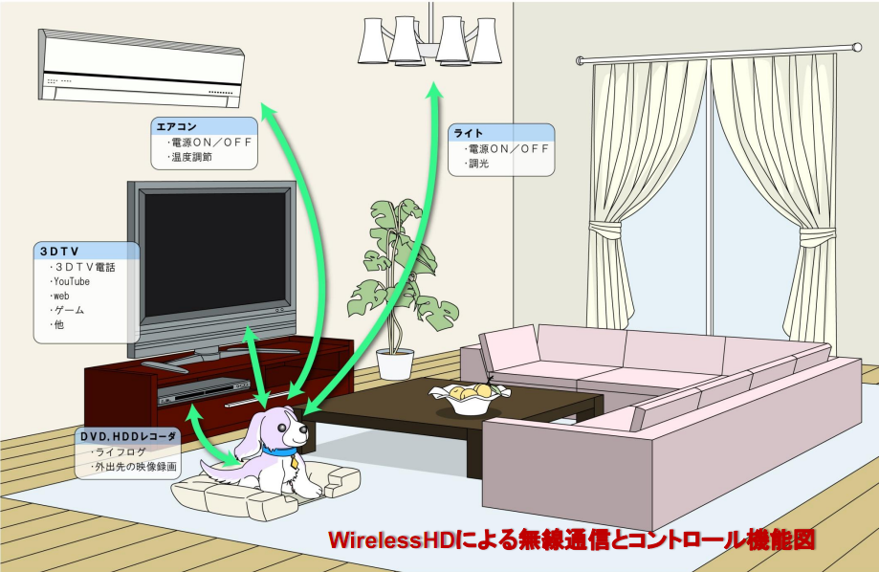
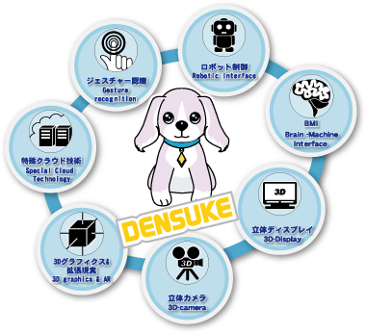
Why this project?
DENSUKE project
Mobile Internet Device with Cyber-Pet User Interface
Notes:
DENSUKEプロジェクトは、家庭用ヘルスケアペットロボットを作成することを
目指しているプロジェクトです。
顔色認識やBMI（脳波チェッカー）による健康状態チェックしたりします。
そのためには、かなりたくさんの先端技術開発をしなければならないため、
我々は、そのうちの一部をお手伝いする形で、参加しています。
このカメは、その一環です。

Slide 11
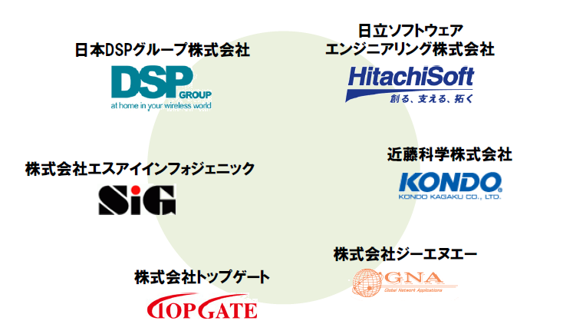
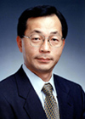
DENSUKE project
OESF(Open Embedded Software Foundation) Future Systems WG’s mission
http://fswg.oesf.biz/
Partners
Project leader
Mr. Ohtsuki
The Father of AIBO
Notes:
さらに、DENSUKEプロジェクトは、一般社団法人であるOESFのFuture Systems WG
として活動しており、さまざまなパートナーシップ制度のもと、運営されています。
（興味のある方は、アクセスしてみてください。資料などが用意されています。）
そして、このDENSUKEプロジェクトのリーダーは、あのAIBOの開発責任者である、
大槻正（おおつきただし）さんです。
AIBOで培った経験を生かして、本プロジェクトの実現に向けて、邁進されています。

Slide 12
Detail of “KINECT Turtle world”

Slide 13
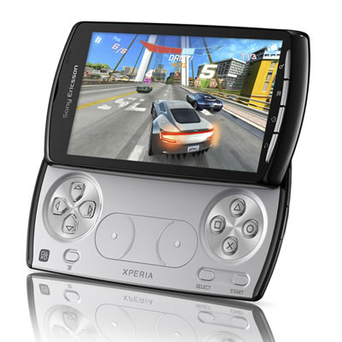
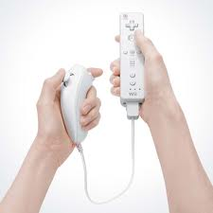
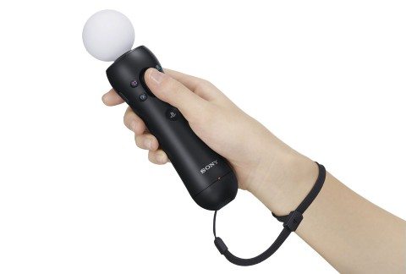
Why KINECT and Robot ?
Application have changed
Game, Motion Controller, Nunchuk
Cell Phone, Tablet
Notes:
ほとんどのアプリケーションは据え置き機を使ったものでしか利用されていない。僕たちは動いて外の世界で活動して刺激を受けているのに。据え置き機の問題があって、仮想世界を外に持ち出して利用する為の方法を考えないといけない。そして多くのアプリケーション、Wii/PS3や携帯電話のアプリケーションはセンサーデバイスを搭載して、僕たちの動きを使ったものが増えてきている。

Slide 14
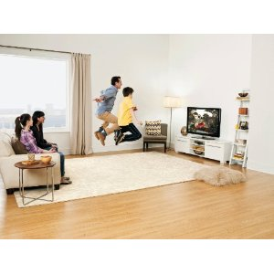
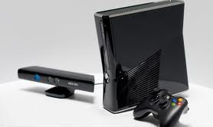
Why KINECT and Robot ?
KINECT show the next future
Camera, Depth censor.
Recognition of human’s data.
Mobility Problem ...
Notes:
もちろんKINECTも深度センサーを使ったKINECTとの距離を測定したり、人の骨格データを利用することができるが、これもXBOXという家の中で使う据え置きゲーム機をターゲットにしているため、モビリティの問題を解決することができない。仮想世界を僕たちが行動を主にする世界で体感することができれば、もっと面白い世界が広がるのでは？そこで、

Slide 15
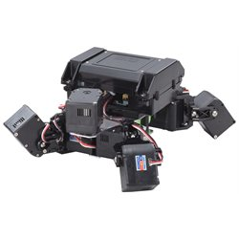
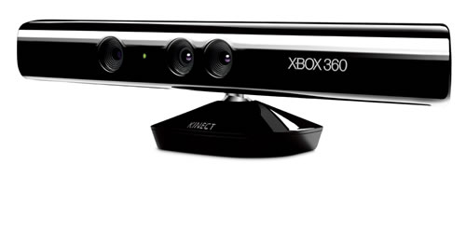
Why KINECT and Robot ?
KINECT on Robot is result of mobility problem.
INPUT
OUTPUT
Camera data
Depth censor
Robot movement
Analyze
Notes:
そこでＫＩＮＥＣＴを移動できるロボットの上において、仮想世界をロボットを通じて感じることが出来るのでは？と。このロボットは人の顔を認識して追いかけてくるのは、まるでデジタルデータ、つまり仮想世界の物が“こちら側”（人が居る世界）へ近づいてきているような感覚があるでしょう。これからは携帯電話やタブレットにもこういったセンサーデバイスが搭載されて、もっと僕たちのアナログデータは仮想世界に持ち出すことが用意になるでしょう。

Slide 16
Part “Software”

Slide 17
ofxDroidKinect
openFrameworks
x
Kinect
x
Android
Notes:
まず最初に構成要素の組み合わせで、この3つを使っているという話で、

Slide 18
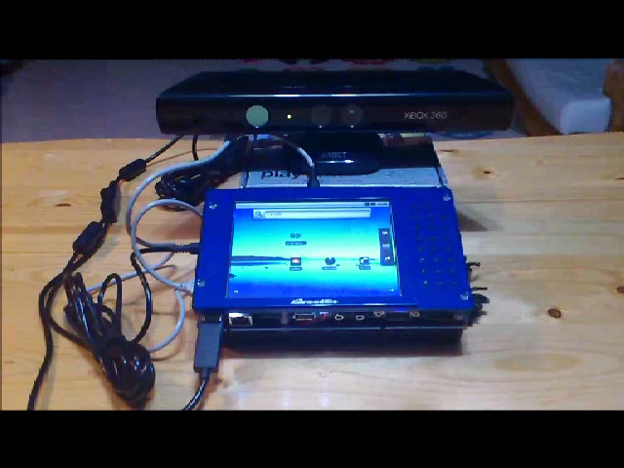
About ofxDroidKinect
Notes:
最初に作ったものはofxDroidKinectがベースになっているという話をする。ここで動画も見せること！！
http://www.youtube.com/watch?v=uJuQMOu0JOc（ラーメン屋でデモしていた）
http://www.youtube.com/watch?v=8oOhwgDmeXo（こっちは自宅で撮った）

Slide 19

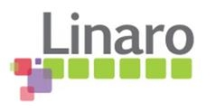

About ofxDroidKinect
This is the Android Application Framework which runs on openFrameworks & uses Kinect.
Using softwares
openFrameworks for Android
Linaro Android
Notes:
ここでこの基礎を構成している物についての説明をしなければなりません。これはopenframeworksとLinaro/Androidから構成されています。openFrameworksはマルチメディアのデータを用意に扱うためのフレームワークで、ゲームやインタラクティブアートの世界でよく使われています。とかなんちゃら。

Slide 20
Control Robot and KINECT
ofxDroidKinect
Serial
USB
Robot
openFrameworks
Kinect
Linaro Android
Wifi
iPad
Notes:
構成図について。実際の通信も含めて話す。

Slide 21
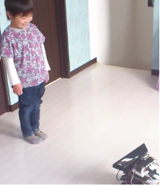


Analyze KINECT data
Detect the Face
Calculate the course
Calculate the distance
1. detect
3. distance
2. course
Notes:
基本の３動作について話す。

Slide 22
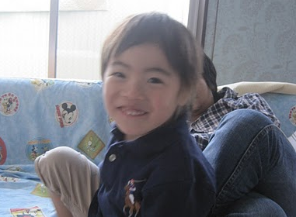
Detect the face
What’s data ?
640x480 RGB image, using KINECT’s camera,
Characteristics of human face.
KINECT Image
Notes:
顔認識とは何か？といった事に言及する。初にこの中で重要な顔認識についての話をしましょう。顔認識ではKINECTのカメラを使っています。KINECTのカメラはRGB 640x480サイズの画像として利用できて、その画像の中から顔を特定しています。

Slide 23
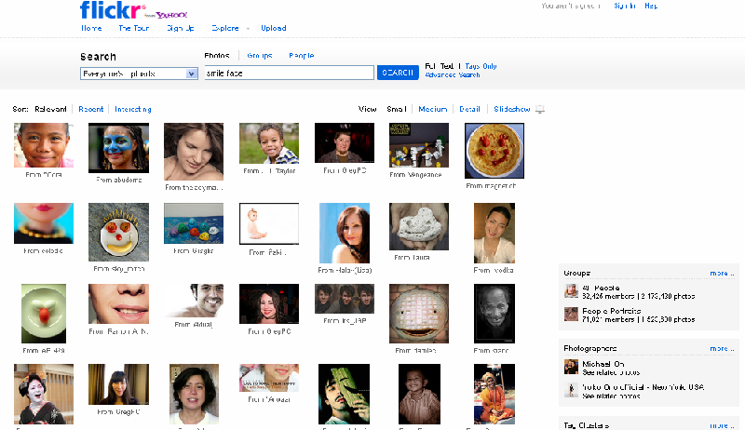
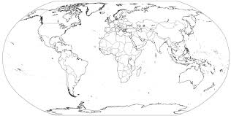
Detect the face
Face recognition
Characteristics of human face
Statistical face detection and machine learning.
Notes:
顔の認識には特徴点を使った解析が一般的です。特徴点というのは、例えば「目、鼻、口、輪郭」があれば顔として対象の部分を顔として特定します。他にも顔認識には統計的なデータを使うようなこともできます。例えば笑っている顔のデータを集めることで、笑っている時と特定することもできるでしょう。ただ、統計的なデータを使う時は少し問題があって、地域によって人の顔が異なる点です。例えば日本人だけのデータを集めると、日本人の顔の場合は顔を容易に特定できますが、海外の人を対象とする場合、顔認識のヒット率が下がります。もちろん特徴点だけの分析の場合は、おおまかに顔を検出することができるでしょう。
例えば、flickrから笑顔の写真と、その写真の人がどの地域の人か分って、その写真データを統計的に使うと、地域毎に顔のヒット率を上げることもできるでしょう。

Slide 24
Detect the face
Not all frame, but realtime analyzing.
Auto search around people.
Chase specified human.
Notes:
実際の制御について話す。
KINECTから得られる全フレームを対象としてはいません。10frame毎に顔認識の処理はしていて、顔認識用のスレッドと、KINECTの画像を出力してiPadで見えるようにしている処理の2つのマルチスレッド処理をしています。これは出来るだけリアルタイムでiPadで画像を見ながら顔認識もさせる為です。
もし顔を認識できなかったら？、ロボットをターンさせて周囲をサーチさせています。もし更に特徴点の分析をすることで、特定の人を追いかけていくこともできると考えています。

Slide 25
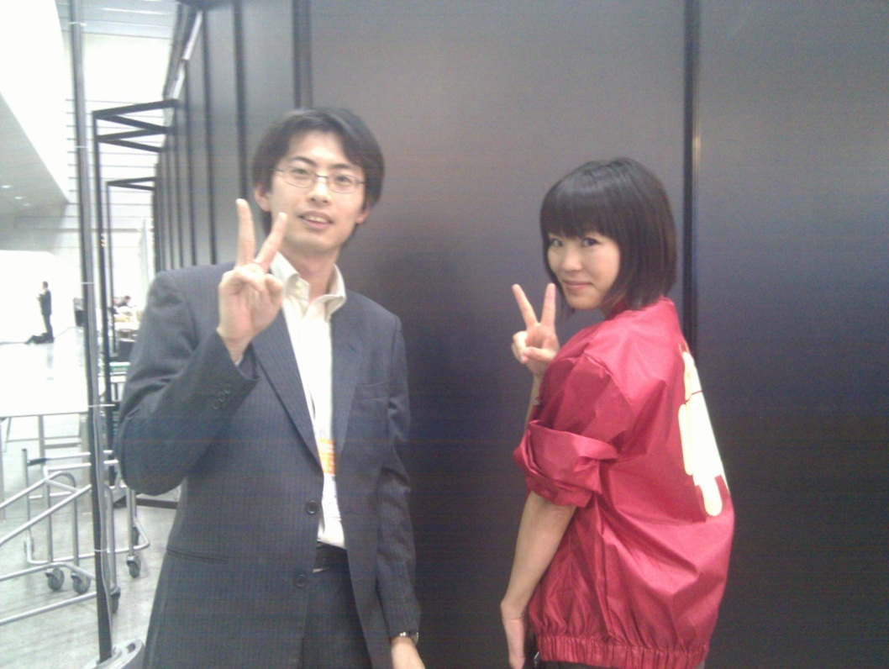
Calculate the course
Using width.
Specify center position of face.
Specify position of the face in 4-sections relavive to KINECT’s image.
Notes:
顔の中心点を利用して、Kinectの640x480画像を4区画に分割して、顔の中心点との相対的な位置からコースを決定する。

Slide 26

Calculate the course
Using height.
Change Kinect’s angle.
Specify position of the face in image relavive to KINECT’s image.
Notes:
顔の中心点をターゲットにして、640x480画像との相対的な位置を12分割して、仰角を特定する。

Slide 27
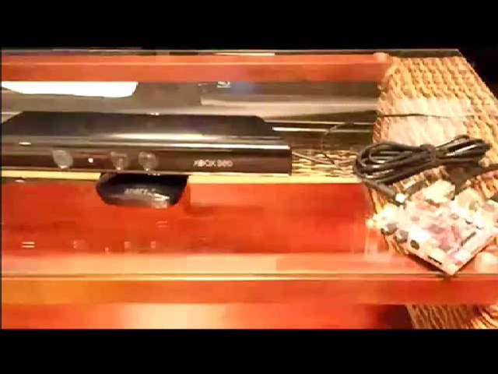
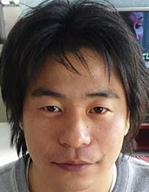
Calculate the distance
Mesure the depth of specified point using KINECT.
Robots walk forward or back, depending on the mesured distance.
Notes:
顔の矩形画像の中心点をターゲットにして距離を測定する話。

Slide 28

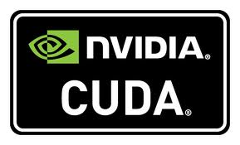

Performance problem
Data analyze and image processing
Face recognition
More resource !!
GPU, Multi core.
Notes:
10over-fps位しか出ない問題。顔認識はそんなに早くない。顔認識は精度も重要。横向きだったり縦だったり必ずしも真正面の顔だけとは限らないし、顔の一部分だけといった場合もある、―>openCVとかのソリューションも必要。

Slide 29
Part “Hardware”

Slide 30
Notes:
ハード編ですので、かめです！かめ！！！

Slide 31
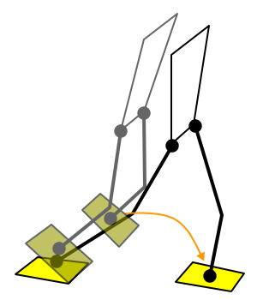
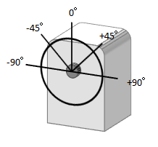
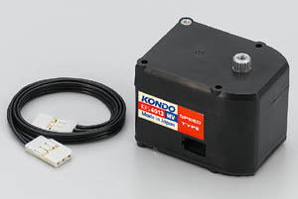
How to control the robot?
Only control servos’ angle.
Accuracy
Reaction velocity
Torque
Compact(Size, Weight)
Notes:
カメの動きの基本処理の話。
「斜めに前に出す。」という
時間があれば、各項目を深掘りする。

Slide 32
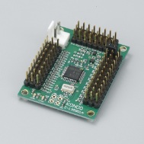
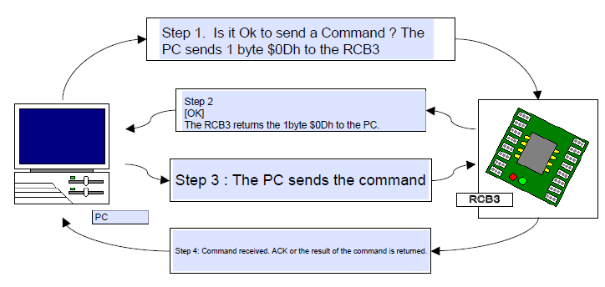
How to control a servo?
RCB series
24 controls pins
Control commands
Control all servo at same time !
Notes:
たとえば、２足歩行ロボットは、大体300m秒で完全に倒れる。
そして、倒れそうになった時、240m秒までに復元処理をやらなければいけない。
すなわち、60msしか余裕がない。（一コマンド処理に10数ミリ秒）
そのため、もし、同時にサーボが制御できなければ、倒れてしまう。.

Slide 33
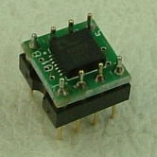
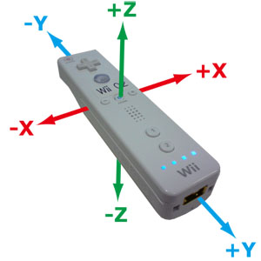
More control
Do you know this IC?
Notes:
加速度センサーです。
例えば、２足歩行ロボを倒れないようにする方法は、大きく２つある。
ひとつは、ロボの形を確定させてしまい、事前にどこまでサーボ動かすと
倒れるのか?を計算しておく方法。
もうひとつは、このような加速度センサーなどを用いて、どんな状態からでも
立て直しが出来るようにする方法です。
もちろん、普通は後者を目指すことになります。
そして、さらに精度を上げようとするならば、ジャイロセンサーやKinectの
距離センサーに依る障害物判定などを、組み合わせることになります。
すなわち、色々やろうとすると、センサーはどんどんと増えていくのです。
人間も、いっぱい持っていますよね？

Slide 34
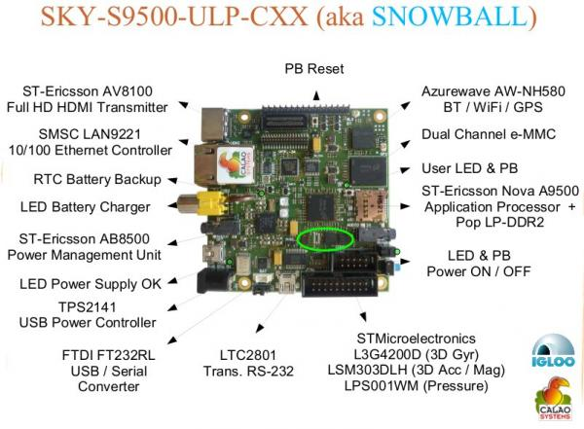
How to process more sensors?
Analog data is stream data!
Need powerful processor
Need to save power for Mobile
Now Solution
ARM base Processor
dual Cortex A9
MALI 400 GPU
Next trend
GPGPU
FPGA
Notes:
でも、それを統合する処理だけで、メインCPUは手一杯になります。
しかし、１～２年前までは、個人が手軽に使え、モバイル出来るような
ものはありませんでした。
が、最近、今回利用したbeagleboardのようなものが登場してきています。
これは、最新の「snowball」というもので、DualコアやGUP、加速度センサー
ブルートゥースなどが載っています。
さらに、来年以降のトレンドでは、GPGPUやFPGAまで搭載されるように
なり、さらに、Analogデータ（センサーでーた）の処理に強くなります。
GPGPUは、SIMDタイプのプロセッサーで並列計算に優れており、
FPGAは、回路を自由に設計することが出来るCPUという感じの物です。
そのため、顔認識処理の回路を設計し、FPGAに設定することで、
顔認識プロセッサーとして、利用することが出来るものです。
これを、必要な処理に合わせて、回路をダイナミックに変えていくことにより
専用のASICを用意すること無く、ハードウェア処理が可能のなります。

Slide 35
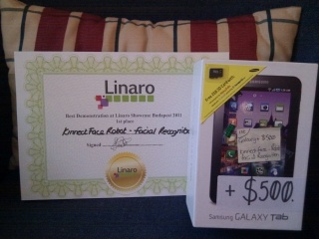
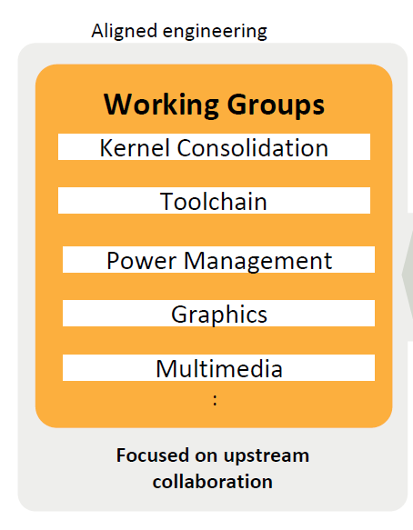
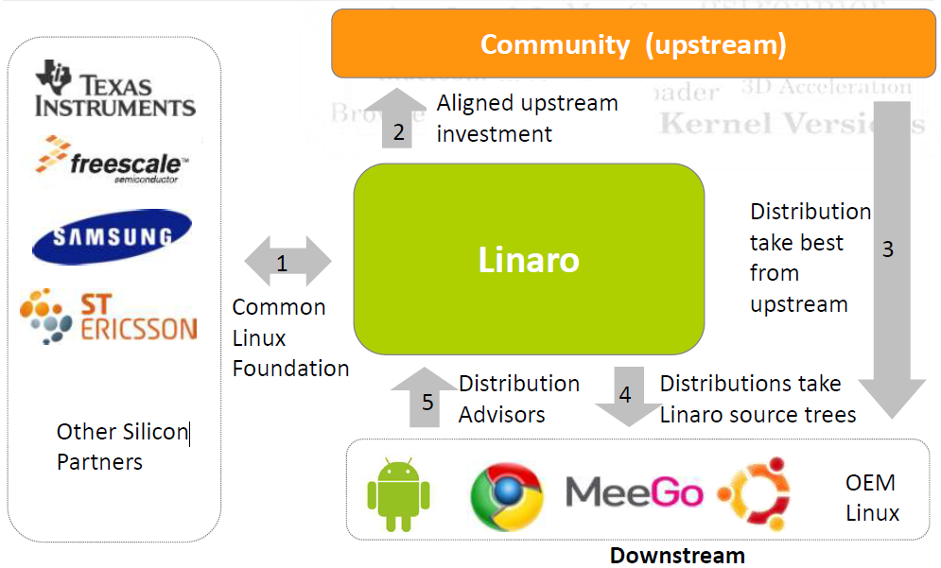
How to optimize for each sensors?
http://linaro.org/
Mission
Optimize for each SoC & Platform
We are committer!
Notes:
ただ、これらのハードウェアを動かすには、各種センサーのドライバ開発や
オプティマイズをきちんと行わないと、期待した動作になりません。
そこで、去年にLinaroプロジェクトというOSSが立ち上がり、この手のSoC用の
ドライバやオプティマイズを行っています。
我々は、そこのコミッターとして、Android周りのサポートを行っています。
ちなみに、そこのコンペティションに、このカメさんを出しまして、１位になりました。

Slide 36

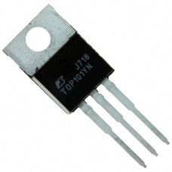
Trouble: Need more power supply
Don’t run beagleboard-xM by 5V/1A power supply.
It needs 5V/2A.
Standard USB battery has 5V/1A.
Create power supply by myself
My battery has 12V/2A.
My plan is to create convertor of 12V/2A ⇒ 5V/2A.
Can’t get power IC…
Using car’s cigarette adapter which convert to USB.
12V・24V/2A ⇒ 5V/2A
Notes:
2A必要なので、一生懸命必要な部品を集めました。
※ここは、ABCでは削除しても良いかも。

Slide 37
MAKE:style
Hardware
beagleboard-xM
KONDO Animal
Kinect
Software
ofxDroidKinect
Linaro Kernel
Android(Embedded Master)
Do It Yourself ⇒Do It With Others!
Notes:
我々は、DIｗOの精神で活動しています。
今回のカメも、色々なプロジェクトの成果を利用して、作成されています。
すなわち、いまや、一個人や一企業で作れるものというものは、無いといっても
過言ではないでしょう。
そして、それに気がついた個人や企業が、目指すべき大きな世界を作るために
世界中の人々とコラボレーションするために、自分の成果を公開し、その成果が
めぐりめぐって自分に戻ってくるという「give and given(与え与えられる)」世界と
なりつつあります。
（すなわち、貰うだけの人には与えられないのです。）
これは、裏を返せば、一個人でも、世界的にインパクトを与えることが可能と
なったということであり、組織に所属している意味がだんだんと薄れていることを
意味しています。
今回、我々がこのキャンパスパーティーに呼んでいただけたのも、
「give and given(与え与えられる)」世界の一環だと考えています。

